Slide 1
为什么要引进分页或分段技术?
固定分区管理存在内碎片，可变分区管理存在外碎片，使得内存的空闲空间得不到充分利用。
对外碎片的移动要浪费处理机的许多时间，开销太大。
问题的主要原因：连续内存分配
解决办法: 离散内存分配(分页和分段)

Slide 2
离散内存管理
基本思想：打破程序装入的整体性和存储分配的连续性，首先将用户进程的逻辑地址空间划分成多个子部分，以子部分为单位装入物理内存，这些子部分可以分布在若干非连续的内存块上，实现了离散储存，以充分利用内存。
内存的非连续分配方式主要包括页式存储管理和段式存储管理两种方式

Slide 3
3.3 分页式存储管理
主要内容：
  3.3.1 基本原理
  3.3.2 快表
  3.3.3 存储空间的分配和去配
  3.3.4 存储空间的页面共享和保护
  3.3.5 多级页表
  3.3.6 反置页表

Slide 4
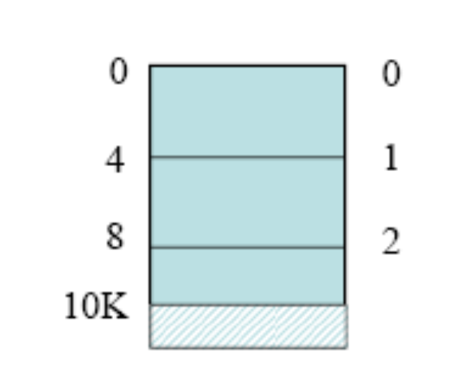
页（页面）
把用户程序的逻辑地址空间划分成大小相等的部分，称页或页面或虚页。从0开始编制页号，页内地址是相对于0编址。

Slide 5
物理块（块）
物理块:内存按页的大小划分为大小相等的区域，称为物理块（或称块或物理页面或页框），块号从0开始依次编址
页表

Slide 6
页式管理的内存分配
内存分配的基本单位是页，当装入一个用户程序时，按页为单位，每一页装入一个物理块中，一个用户进程装入到内存中时各个物理块之间不需要连续。
进程的最后一页经常装不满一块，所以会在最后一块内形成不可利用的碎片，称之为“页内碎片”。而其他页在装入内存时，都能填满所在的物理块。
因此页式管理中每个进程的空间浪费最多不会超过一页

Slide 7

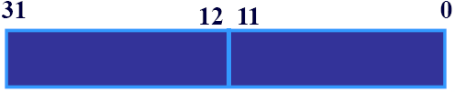
页式管理中的逻辑地址
经过页划分之后，用户程序的逻辑地址变为页号p与页内地址w所组成。

Slide 8
页式管理中的逻辑地址
注意：
  用户编制程序时仍使用逻辑地址，不必考虑分页，分页由操作系统完成，对用户是透明的；
  逻辑地址仍然是连续的（页面连续，页内地址连续），对应到主存块的块内地址也是连续的，而块与块之间是不必连续的
  页的大小一般都为2的整数次幂，如512B，4096B，不同的操作系统有不同的规定

Slide 9
页表
当进程的程序和数据被分散存放在主存中后，其页面和被分配的块之间如何建立联系呢？逻辑地址（页）如何转换成物理地址（块）呢？物理地址从连续变为分散后如何保证程序正确执行呢？
—— 页表

Slide 10
页表
页表：程序页面和主存对应块的对照表，其中的每一栏指明了页和所分得块的对应关系
系统为每个进程建立一个页表，页表的长度和首地址存放在该进程的进程控制块（PCB）中
Notes:
进程控制块需要维护进程所分配内存的信息

Slide 11
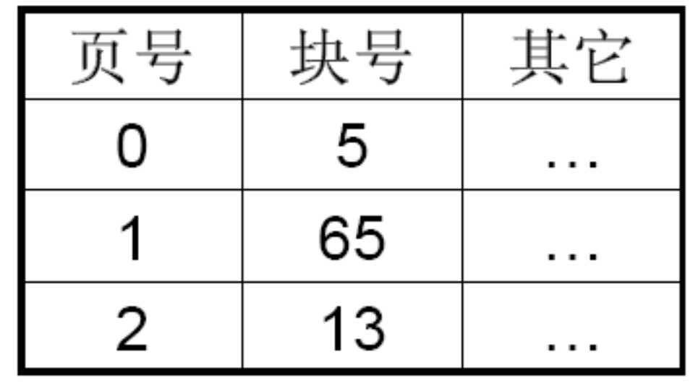
页表
页表内容
  页号：登记程序地址空间的页号。
  块号：登记相应的页所对应的内存块号。
  其它：登记与存储信息保护有关的信息。

Slide 12
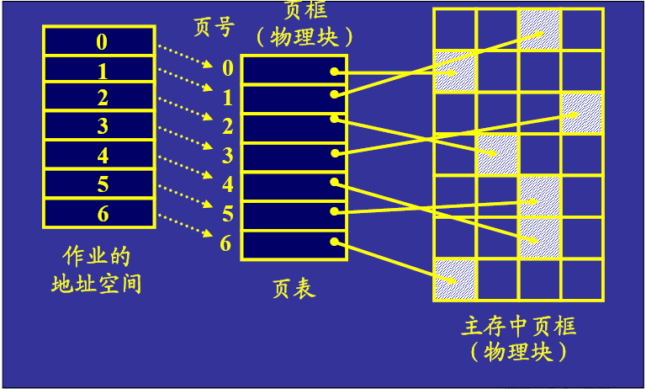
进程的逻辑地址空间

Slide 13
页表
例1： 进程A有4页分别装入内存的第0，1，2，3块；进程B有3页装入内存的第4，5，6块；进程C有4页装入内存的第7,8,9,10块；某一时刻，进程B执行结束，进程D进入内存，它有5页，被装入内存的第4，5，6，11，

Slide 14
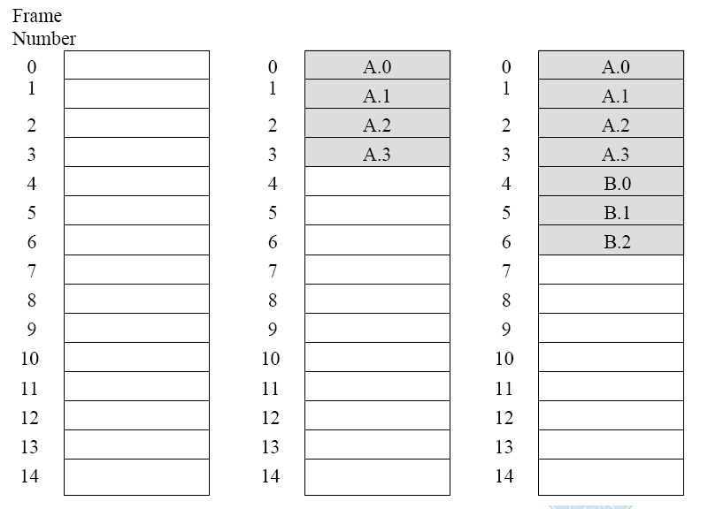

Slide 15
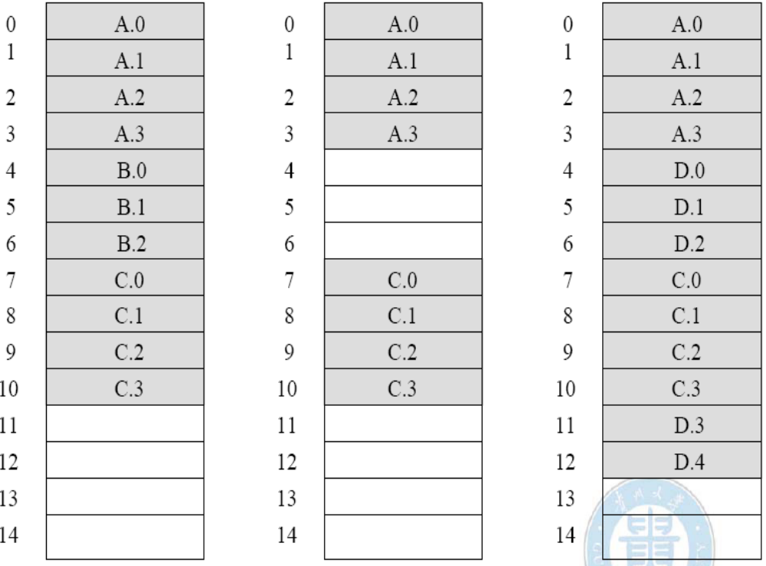

Slide 16
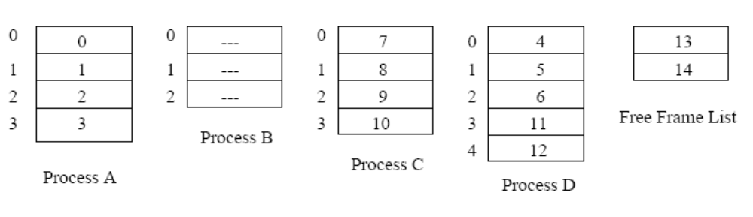
四个进程的页表

Slide 17
地址转换
借助于硬件的地址转换机构，按页面动态地址重定位
  在进程运行前把该进程的页表基地址和页表长度送入页表控制寄存器中；
  CPU获得逻辑地址，硬件自动把逻辑地址分成页号p和页内位移d；
  从页表基址寄存器找到页表，再用页号p作为索引查找页表，得到对应的块号
物理地址=块号*块长+页内位移
整个系统只有一个页表控制寄存器，只有占用CPU的进程才占有页表控制寄存器，进程上下文切换时也必须让出页表控制寄存器
Notes:
整个系统只有一个页表控制寄存器，只有占用CPU的进程才占有页表控制寄存器，进程上下文切换时也必须让出页表控制寄存器

Slide 18
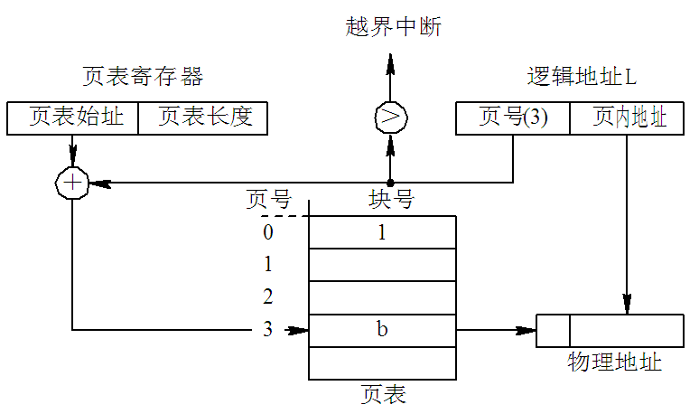
地址转换
分页管理中地址转换示意图

Slide 19
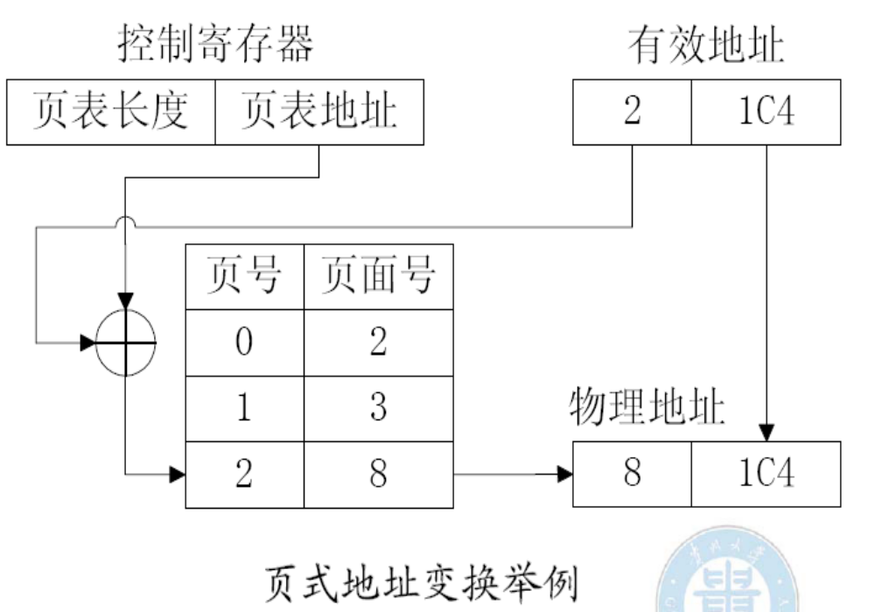
例2：

Slide 20
例3：设页长为1K，程序地址字长为16位，mov r1, [ 2500]的地址转换如下：
（1）取出程序地址字2500送虚地址寄存器VR，然后由 硬件分离出页号P和页内地址W，因为页长为1K，所以页内地址占10位（0-9位），页号占6位（10-15位），所以硬件只要简单地取出VR寄存器中的高6位即为页号，低10 位即为页内地址。
（2）根据页号P=2，硬件自动查该进程的页表，找到第2页对应的块号为7，将块号送到内存地址寄存器MR的高6位中。
（3）将VR中的W的值452复制到MR的低10位中，从而形成内存地址。系统就以MR中的地址访问内存。

Slide 21
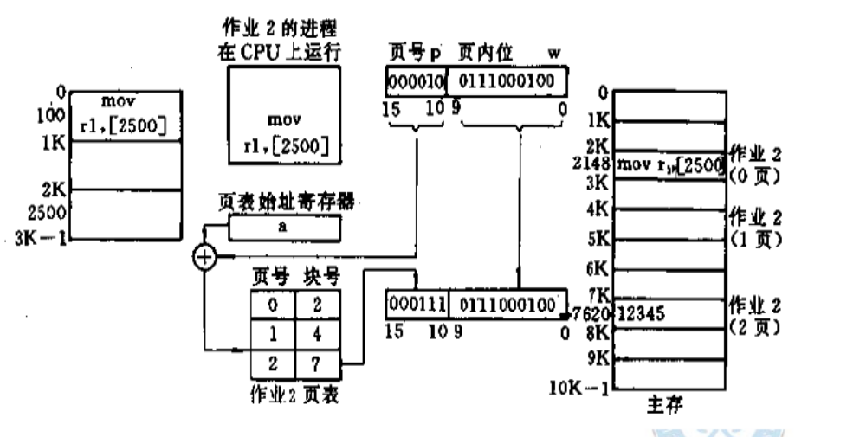

Slide 22
物理地址如何计算
硬件能自动分离出页号和页内地址，我们可以通过计算得到：
（1）如果给出的逻辑地址是十进制形式，那么可按如下公式算得页号和页内地址
程序地址/页长
商为页号，余数为页内地址。
例如：程序地址为8457， 页长为4KB，则8457/4096可得：商为2，余数为256。

Slide 23
物理地址如何计算
（2）若给出的地址为16进制，则将其转换为二进制，然后，根据页长及程序地址字的长度，分别取出程序地址的高几位和低几位就得到页号及页内地址。如页长为2K，程序地址字为16位，则高5位为页号，低11位为页内地址。

Slide 24
例4：设有8页的逻辑空间，每页有1024字，它们被映射到32块的物理主存区中。那么逻辑地址的有效位是（ ）位，物理地址至少为（ ）位。
例5：如果一个分页系统能够向用户提供的逻辑地址最大为16页，页面大小为2K，内存总共有8个存储块。请问逻辑地址应该为多少位？内存空间为多大？
13
15

Slide 25
例6：如果一个分页系统逻辑地址长度为16位，页面大小为4KB，第0、1、2、3、4、5号页对应6、8、10、12、14、16号物理块，请问逻辑地址为2F6AH对应的物理地址是多少？
解：（1）根据页面大小和逻辑地址长度得知页号占4位，页内地址占12位
（2）2F6AH化为二进制为：
0010 111101101010
页号
页内地址

Slide 26
（3）可以得出页号是2，查找页表可得到块号是10，转换成二进制位1010，然后和页内地址拼接得到物理地址为
0010 111101101010
1010 111101101010
因此物理地址为：AF6AH
如果页面的大小为2KB，请重新计算物理地址？

Slide 27
课后作业
某请求页式管理系统，用户编程空间有40个页面，每个页面为200H字节，假定某时刻用户页表中虚页号和物理块号对照表如下：
虚页号： 0 2 5 17 20
物理块号： 5 20 8 14 36
求：虚地址0A3CH、223CH分别对应的物理地址。（提示：可以都转换成二进制做，也可以转换成十进制做）

Slide 28
解：可以转换成十进制做也可以转换成二进制做。下面转换成十进制
页的大小200H，即512字节
（1）虚地址0A3CH转换成十进制为2620,2620/512得到页号为5，页内地址为60，查页面得对应块号为8.因此该地址对应的物理地址为： 8*512+60=4156
(2)虚地址223CH转换成十进制为8762,8762/512得到页号为17，页内地址为58，查页面得对应块号为14.因此该地址对应的物理地址为： 14*512+58=7226

Slide 29
3.3 分页式存储管理
主要内容：
  3.3.1 基本原理
  3.3.2 快表
  3.3.3 存储空间的分配和去配
  3.3.4 存储空间的页面共享和保护
  3.3.5 多级页表
  3.3.6 反置页表

Slide 30
主要问题
在前述的页地址变换过程中有一个严重的问题，那就是每一次对内存的访问都要访问页表，页表是放在内存中的，也就是说每一次访问内存的指令至少要访问两次内存，运行速度要下降一半。

Slide 31
快表的原理
解决这个问题的一种方法是在硬件中设置相联存储器，把最近访问的部分页表项放入这种速度更快（但容量小，价格贵）的相联存储器中，这种快速存储器组成的页表称为快表，把存放在内存中的页表称为慢表。
查找时先查块表，找不到再查慢表
为了提高命中率，块表的内容需要不断更新

Slide 32
假定访问主存时间为100ns，访问相联存储器时间为20ns，相联存储器为32个单元时快表命中率可达90%，按逻辑地址存取的平均时间为：
（100＋20）×90%＋(100+100+20)×(1-90%)＝130ns
两次访问主存的时间：
100×2＝200ns

Slide 33
3.3 分页式存储管理
主要内容：
  3.3.1 基本原理
  4.3.2 快表
  3.3.3 存储空间的分配和去配
  3.3.4 存储空间的页面共享和保护
  3.3.5 多级页表
  3.3.6 反置页表

Slide 34
分页存储管理中，系统必须建立一个主存物理块表，用来记录主存的总块数，哪些是空闲块，哪些已经分配，分配给哪个进程等信息，以供内存管理（包括分配和去配）使用
两种方式：
位示图，空闲页面链表

Slide 35
位示图
在内存中划分一块固定区域，每一位与一个块对应，用0/1表示空闲/占用，用另一个专门字记录当前空闲块总数
0
31
0
0/1
0/1
0/1
0/1
0/1
1
……
……
7
空闲块数

Slide 36
内存的分配
计算一个进程所需要的总块数N
查位示图，看看是否还有N个空闲块
如果有足够的空闲块，则页表长度设为N，可填入PCB中；申请页表区，把页表始址填入PCB
依次分配N个空闲块，将块号和页号填入页表
修改位示图

Slide 37
空闲块链表
空闲块链表：
P
0
5
H
5
3
P
8
6
P
14
4
H
18
2
P
26
3
Notes:
H是空闲块

Slide 38
3.3 分页式存储管理
主要内容：
  3.3.1 基本原理
  3.3.2 快表
  3.3.3 存储空间的分配和去配
  3.3.4 存储空间的页面共享和保护
  3.3.5 多级页表
  3.3.6 反置页表

Slide 39
页面共享
在多道程序系统中，编译程序、编辑程序、解释程序、公共子程序、公用数据等都是可共享的，这些共享的信息在主存中只要保留一个副本
页的共享可以大大提高主存空间的利用率
分为：数据共享和程序共享
Notes:
例如：一个编辑程序共30KB，现有10个作业，他们所处理的数据平均为5KB

Slide 40
具体实现
数据共享：允许不同的进程对共享的数据页用不同的页号，只要让各自页表中的有关表目指向共享的数据块
程序共享：共享的程序必须是可再入的，不同的进程对共享的程序必须采用相同的页号
Notes:
假设p1进程和p2进程共享了可再入程序edit，edit程序中本身包含了一个跳转指令 branch n,64 ，如果p1和p2采用不同的页号（n1,n2），那么edit程序就必须有两个这样的指令
Branch n1,64. branch n2,64. 而在一段代码中一个存储单元只可能有一个值 所以对于程序共享必须采用相同的页号 块号也相同

Slide 41
例如：假设p1进程和p2进程共享了可再入程序edit，edit程序中本身包含了一个跳转指令 branch n,64 ，如果p1和p2采用不同的页号（n1,n2），那么edit程序就必须有两个这样的指令Branch n1,64. branch n2,64. 而在一段代码中一个存储单元只可能有一个值
所以对于程序共享必须采用相同的页号 块号也相同

Slide 42
信息保护
分页存储管理中的存储信息保护从两个方面来实现。
  越界保护：在分离程序地址的页号和页内地址时判别访问是否合法，若产生的页号满足下式为合法：
0 ≤页号<程序地址空间的页数
上述判断由硬件自动做，若不合法，硬件产生越界中断，由操作系统的越界中断处理程序进行处理。

Slide 43
信息保护
分页存储管理中的存储信息保护从两个方面来实现。
  权限保护：在页表中增加用于存取控制和存储保护的信息，当要访问某页时系统要根据该页的存取控制和存储保护信息检查访问是否合法。（主要用来判断访问是否越权）

Slide 44
动态链接
问题：当进程需要使用各种标准库函数时，需要采用静态方式全部链接到应用程序中，每个可执行代码中都有库函数的副本，增加了对主存容量的要求。如果应用程序仅使用其中一小部分，采用静态链接不但麻烦，而且开销大。
因此，可把函数定位和链接推迟到运行时刻，只在实际调用发生时才进行

Slide 45
动态链接
共享库：包含共享函数的目标代码模块
如*.so 或*.DLL
动态链接：运行时加载共享库到内存，并在内存中和一个程序链接起来的过程
动态链接是通过动态链接器来执行的

Slide 46
3.3 分页式存储管理
主要内容：
  3.3.1 基本原理
  3.3.2 快表
  3.3.3 存储空间的分配和去配
  3.3.4 存储空间的页面共享和保护
  3.3.5 多级页表
  3.3.6 反置页表

Slide 47
为什么要引入多级页表？
现代的大多数计算机系统，都支持非常大的逻辑地址空间(2³²-2⁶⁴)。页表就变得非常大，要占用相当大的内存空间。􀂾
例如： 32位的计算机，页的大小为4KB(2¹²)，则页表可拥有条目为2³²/2¹²，假设每个条目有4B，那每个进程需要4MB内存空间来存储页表本身。
解决办法：可将页表也分页，并对页表所占的空间进行索引形成外层页表（页目录表），由此构成二级页表，更进一步可形成多级页表。
Notes:
当页表项很多时，仅采用一级页表，页表本身页需要大片连续空间

Slide 48
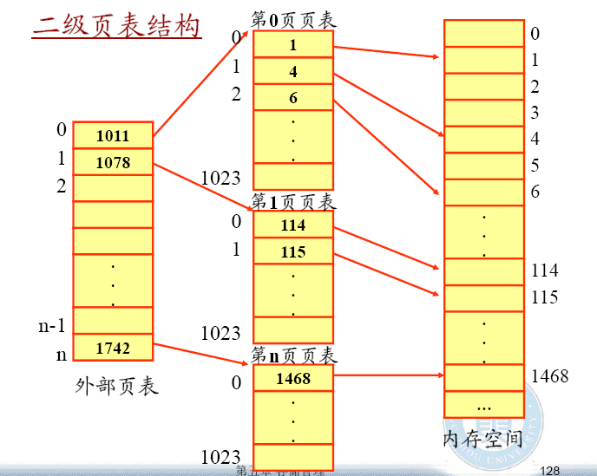
或页目录表

Slide 49
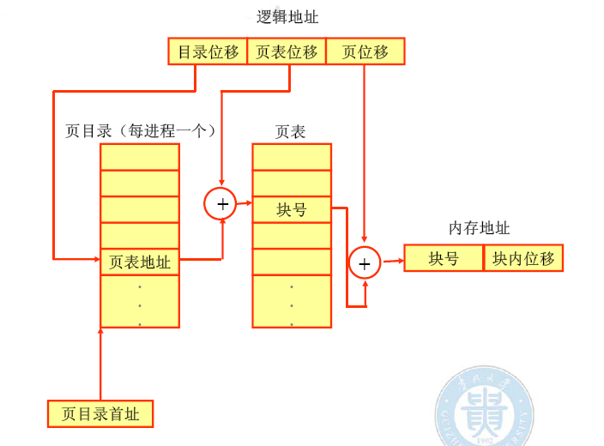

Slide 50
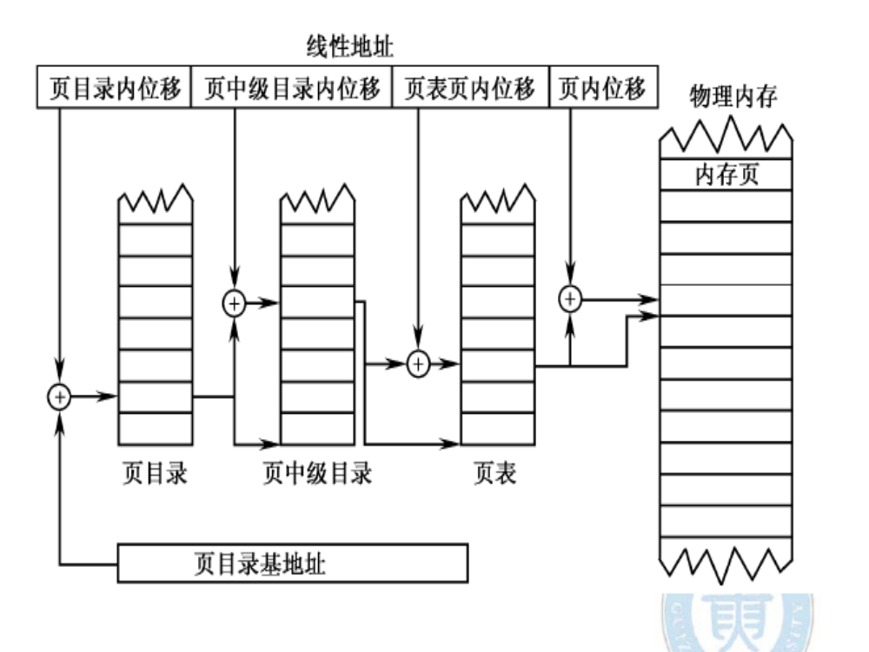

Slide 51
注意：
上述解法只能实现页表的离散存放，但并没有减少页表空间的占用
在上述存储页表的基础上，可以采用页表的动态调入：进程运行涉及页面的页表页应存放在主存中，而其他页表页使用时动态调入，可以在页目录表中增加标志位，指示对应的页表页是否已调入主存

Slide 52
多级页表结构的本质
多级不连续导致多级索引。
以二级页表为例，用户程序的块号不连续存放，要有页面地址索引，该索引是进程页表；进程页表又是不连续存放的多个页表页，故页表页也要页表页地址索引，该索引就是页目录。
页目录项是页表页的索引，而页表页项是进程程序的页面索引。

Slide 53
例7: 一个32位地址的计算机系统使用二级页表，虚拟地址为9位顶级页表，11位二级页表和偏移。请问：页面长度为多少？虚拟地址空间有多少个页面？
解：页面占用的位数=32-9-11=12位，页面长度为4K。虚拟地址空间有1M个页面。

Slide 54
3.3 分页式存储管理
主要内容：
  3.3.1 基本原理
  3.3.2 快表
  3.3.3 存储空间的分配和去配
  3.3.4 存储空间的页面共享和保护
  3.3.5 多级页表
  3.3.6 反置页表

Slide 55
解决页表空间占用太大的另一个方法：
反置页表（Inverted Page Table，IPT）
主要优点：只要为所有进程维护一张表
IPT表项组成：页号，页面所属进程标识，哈希链指针
逻辑地址的组成：进程标识符，页号，页内位移

Slide 56
如果是64位逻辑地址，页面大小为4KB，则有2⁵²个逻辑页面，相应地，可能会有2⁵²个页表项，页表非常大。如果逻辑地址位数更多，则页表更大。虽然系统可以采用多级页表，但是对于内存，这仍然是一个巨大的负担。
IBM AS/400操作系统采用了一种反置页表（Inverted PageTable），该种页表从内存物理块出发，如果进程占用一个内存物理块，则在页表中有一页表项。页表中所有的页表项是已经进入内存的物理块。
反置页表根据进程占用的物理块的块号进行排序，如果进程页面没有全部进入内存，则页表项数小于进程的页面数。

Slide 57
为了快速完成地址变换过程，系统可以采用哈希表技术。
地址变换机构将进程标志和页号输入给哈希函数，得到一个哈希值。
该哈希值指向反置页表中的一个表项，所有哈希值相同的组织成一组散列队列链。
CPU遍历散列队列链找到进程的页号，而对应该页号的索引则为物理块号。物理块号加上页内偏移便为物理地址。
如果整个反置页表中不能找到对应的物理块，则说明该页没有进入内存，系统发出缺页中断。

Slide 58
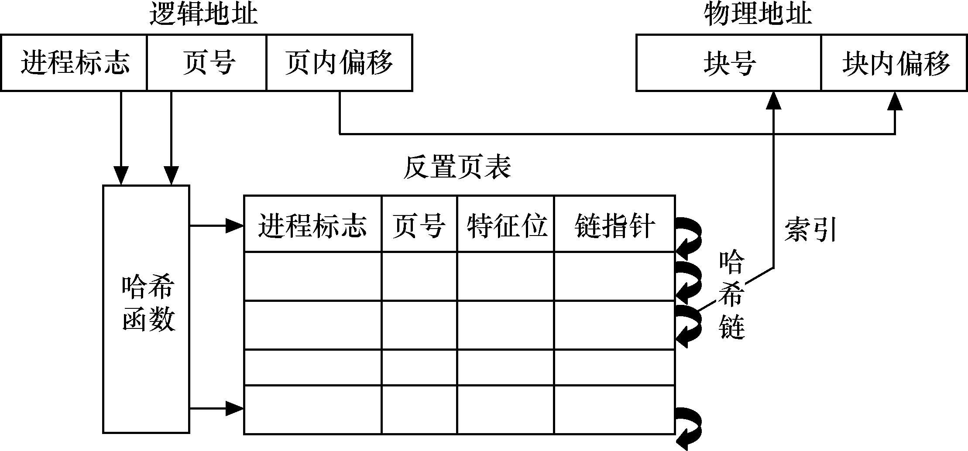
反置页表及其地址转换

Slide 59
分页管理小结
优点：
  没有外碎片，每个内碎片不超过页大小。
  一个程序不必连续存放。
  便于改变程序占用空间的大小。即随着程序运行而动态生成的数据增多，地址空间可相应增长。
缺点：
  程序全部装入内存，作业或进程的大小仍受内存可用页面数的限制。
  由于对每个作业要建立和管理相应的页表，另外实现动态变址必须增加硬件，这就增加了系统的时空开销。

Slide 60
3.4 段式存储管理
固定分区->可变分区->分页
分页存储管理中，页只是系统所用的物理信息单位，对用户是不可见的（页面和源程序并不存在逻辑关系），且大小相等
分页是操作系统为了提高内存利用率，从主观上将程序划分为页面，页面大小与源程序模块大小没有直接的分配关系，只是体现内存的一种分割方式。从本质上来讲，分页中程序的逻辑地址空间仍然是连续的一维地址空闲，称为线性地址空间。

Slide 61
实际编程中，一般是采用模块化的程序设计，把一个程序分成几个模块（大小不等），需要源程序以模块为单位进行分配、共享和保护
——分段

Slide 62
.
.
0
.
0
.
.
.
.
0
.
.
116
12345
E
.
.
.
CALL [X] [E]
.
P
N
.
.
子程序段[X]
数组[A]
CALL [Y] [F]
.
.
0
.
0
.
.
.
.
.
.
F
.
CALL [A] 116
.
.
.
.
.
L
S
K
子程序段[Y]
工作区段[B]
主程序段[M]

Slide 63
主要特点
在源程序中，调用某段用二维符号形式（段名和入口）
编译后变成二维逻辑地址（段号和段内位移），段与段之间可以不必放入连续的内存，但段内必须连续
段对用户是可见的，是信息的逻辑单位，形成的逻辑地址是二维的，每一段的段内地址都是从0开始编址

Slide 64
3.4.1 分段系统的基本原理
1. 分段
分段地址中的地址具有如下结构：
段号 | 段内地址
31 16 15 0

Slide 65
2.段表
段号
段首址
段长度
0
58K
20K
1
100K
110K
2
260K
140K
它记录了段号，段的首（地）址和长度之间的关系
每一个程序设置一个段表，放在内存,属于进程的现场信息

Slide 66
分段管理中作业i与段表、存储空间的关系
.
操作系统
逻辑段号
.
长度 段地址
操作系统
0
M
0
.
1000
K
0
K 3200
.
P
0
1
P 1500
1
X
.
2
L 6000
3200
P
3
N 8000
K
0
2
Y
4
S 5000
L
5000
S
0
A
3
6000
N
L
0
B
8000
4
N
S
作业1的地址空间
主存

Slide 67
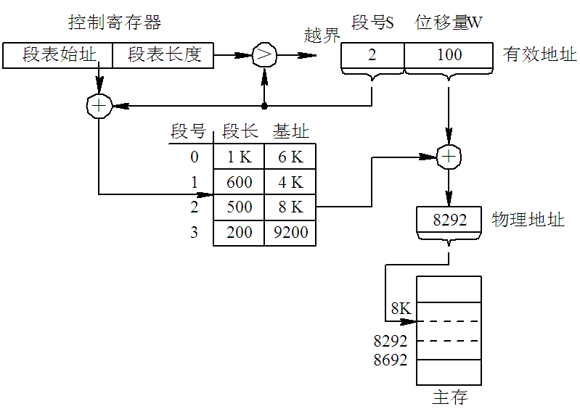
3.4.2 段式管理的地址变换机构
分段系统的地址变换机构

Slide 68
段表始址寄存器
段表长度寄存器
逻辑地址
C_{b}
C_{l}
段号S 段内地址d
+
比较
S>= C_{l}
地址越界
段表
快表
d>=l
地址越界
比较
S
l
b
.
.
.
S l
b
d>=l
比较
地址越界
b + d
地址映射及存储保护机制
物理地址

Slide 69
例8: 如果一个系统的段表为：
段号 | 起始地址 | 段长
0 | 200 | 510
1 | 900 | 30
2 | 100 | 80
3 | 1200 | 500
4 | 1800 | 80

Slide 70
求下列逻辑地址相应的物理地址。如果越界请指明。{0,380}、{1,20}、{1,24}、{2,200}、{3,500}、{4,120}。
解：{0,380}表示为0段，段内偏移为380，物理地址为580；
{1,20}表示为1段，段内偏移为20，物理地址为920；
{1,24}表示为1段，段内偏移为24，物理地址为924；
{2,200}表示为2段，段内偏移为200，已经越界；
{3,500}表示为3段，段内偏移为500，物理地址为1700；
{4,120}表示为4段，段内偏移为120，已经越界。

Slide 71
3.4.3 段的共享
段式虚拟存储系统利用段的动态连接功能，很容易实现段的共享，由于不能预言各作业在什么情况下调用共用段且段号可在动态连接时分配，因而一个共享段对不同的调用表可以具有不同的段号。例如，公共子程序ＣＯＳ，在作业１调用时具有段号２，而在作业２调用时可以是段号１。下图是一个共享［ＣＯＳ］段的例子。

Slide 72
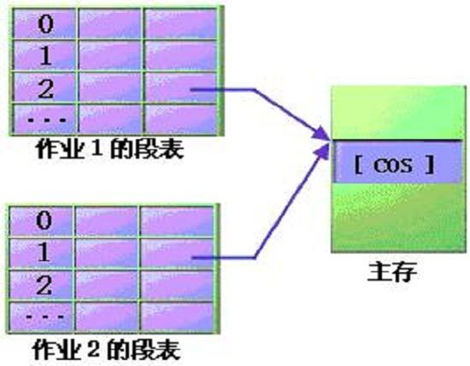
共享［ＣＯＳ］段

Slide 73
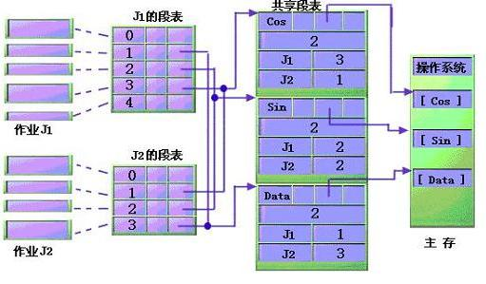
共享段表
我们可以设置一个“共享段表”来实现段的共享。如下图所示：

Slide 74
3.4.4 分页和分段的主要区别
段是信息的逻辑单位，它是根据用户的需要划分的，因此段对用户是可见的；页是信息的物理单位，是为了管理主存的方便而划分的，对用户是透明的
引入段是为了用户模块化编程的需要，引入页是系统为了实现离散分配并提高主存利用率

Slide 75
3.4.4 分页和分段的主要区别
（3）页的大小固定不变，由系统决定。段的大小是不固定的，由用户根据完成的功能决定
（4）段向用户提供的是二维地址空间，页向用户提供的是一维地址空间

Slide 76
3.4.4 分页和分段的主要区别
（5）段式管理和分区管理一样可能产生主存碎片，而页式管理很好地消除了碎片
（6）段式与页式一样，为实现地址转换，处理机要花费较大的开销，为实现管理需要设置跟多的表格

Slide 77
分段管理的优缺点
优点：
便于动态申请内存
管理和使用统一化
便于共享
便于动态链接
缺点：产生外碎片
思考：与可变分区存储管理方案的相同点与不同点？

Slide 78
可变分区管理以进程为单位分配一个连续的分区，而段式管理在主存可用空间能满足进程总容量的前提下，以段为单位进行分配一个连续的分区，各段之间可以不连续。段式管理和分区管理类似，其碎片问题同样不可避免

Slide 79
3.4.5 段页式存储管理
1.产生背景：
结合了段式与页式二者优点
克服了二者的缺点

Slide 80
2. 基本原理
用户程序划分：按段式划分（对用户来讲，按段的逻辑关系进行划分；对系统讲，按页划分每一段）
逻辑地址：
内存划分：按页式存储管理方案
内存分配：以页为单位进行分配
段号
段内地址
页号
页内地址

Slide 81
3.段式管理
（1）段表：记录了每一段的页表始址和页表长度
（2）页表：记录了逻辑页号与内存块号的对应关系（每一段有一个，一个程序可能有多个页表）
（3）空块管理：同页式管理
（4）分配：同页式管理

Slide 82
4. 地址空间
一个程序首先被划分成若干程序段，每一段给予不同的分段标识符。然后，对每一分段又分成若干个固定大小的页面。如下图(a)所示，系统中的一个作业的地址空间结构页面尺寸为４Ｋ字节，该作业有三个分段，第一段为15K字节，占4页，最后一页只有1K未用；其它段同理。未足一页大小的补为一页。

Slide 83
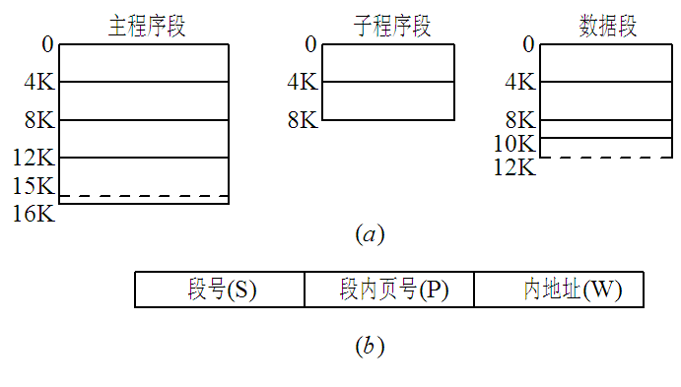
地址空间和地址结构
作业地址空间如图（a）所示
地址结构如图（b）所示

Slide 84
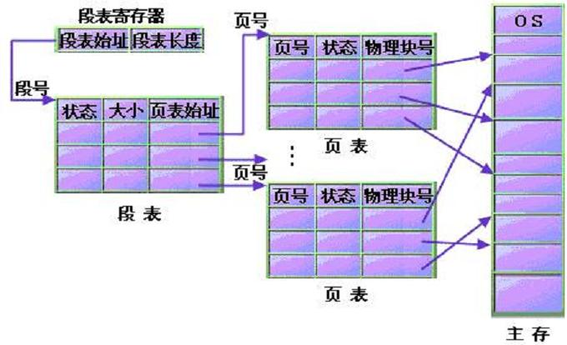
5.地址映射

Slide 85
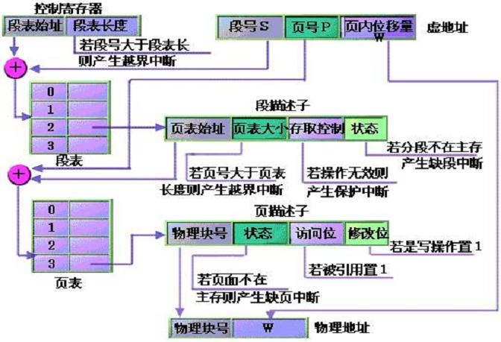
6. 地址变换

Slide 86
（1）从控制寄存器读取段表始址，找到段表；
（2）段号＋段表始址 得到段描述子地址；
（3）从段描述子读取页表始址，找到页表；
（4）页号＋页表始址 得到页描述子地址；
（5）从页描述子读取物理块号；
（6）物理块号＋页内位移量 得到物理地址。
上述的地址变换至少要访问主存三次，这将使执行程序的速度大大降低。为了解决上述问题，可以采取前边讲过的“快表”技术。

Slide 87
例3：一台计算机含有65536字节的存储空间，这一空间被分成许多长度为4096B的页。有一个程序，其代码段为32768B，数据段为16386B，栈段为15870B。试问该及其的主存空间适合这个进程吗？如果将每页改成512B，适合吗？

Slide 88
解： （1）当存储空间为4096B时，整个物理空间可分成16块：
其中代码段占：32768/4096=8块
数据段占：16386/4096=5块
栈段: 15870/4096=4块
合计17块
因此该机器主存空间不适合这个作业
（2）当每块为512字节时，整个物理空间可分成128块，所有段共需要127块，所以主存空间适合这个作业

